Slide 1
Миграция Oracle на PostgreSQL в высоконагруженной системе с микросервисной архитектурой
Умников Дмитрий, PGConf2023

Slide 2
Содержание
Описание бизнес-кейса
Greenplum как первая остановка в поисках альтернативы Oracle
Переход на PostgreSQL и разделение баз
Проблемы и решения при миграции с Oracle на PostgreSQL
  Управление партициями
  Ограничения и индексы для оптимизации запросов
  Изменение модели данных
  Доработка и тестирование процедур
Конфигурация PostgreSQL
Доработки микросервисов

Slide 3
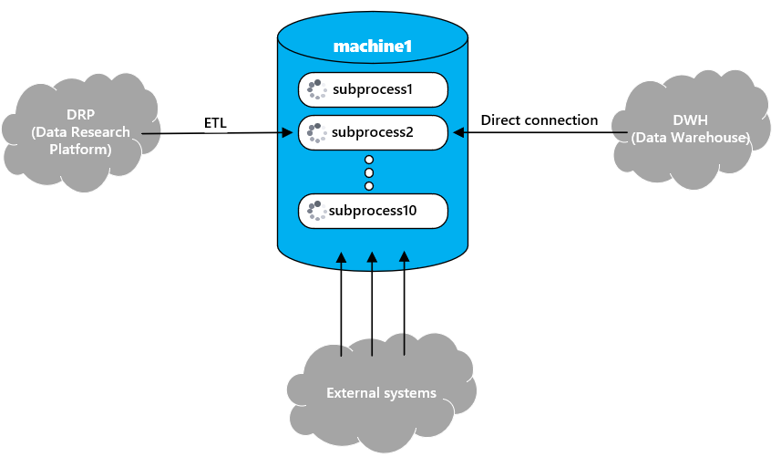
Бизнес-кейс
High-level design AS IS
В одном расчете 600 ГБ на входе, 2 ТБ на выходе
Смешанный профиль нагрузки
Несколько параллельных процессов и подпроцессов

Slide 4
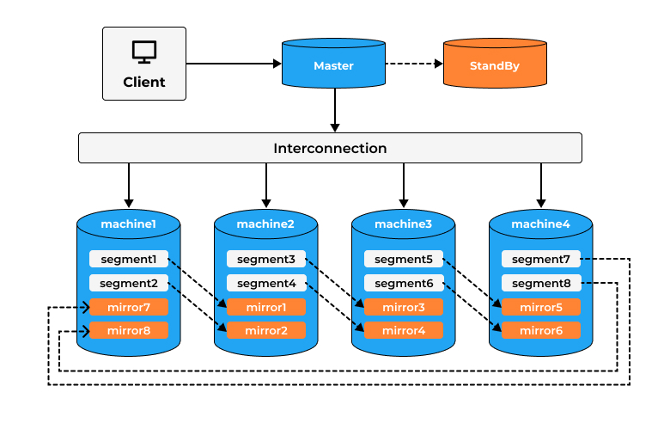
Greenplum – распределение данных
Общая архитектура Greenplum

Slide 5
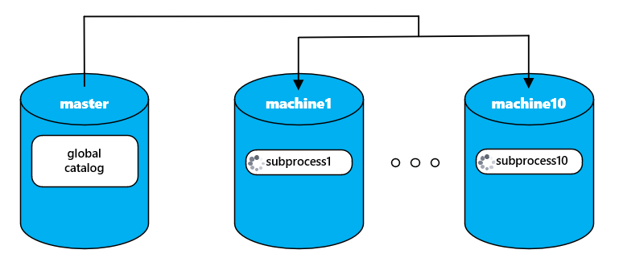
Greenplum – выводы
Greenplum High-level design TO BE
Перед внедрением нужно учесть, что:
Необходима хорошо проработанная модель данных (distribution key)
OLAP > OLTP для Greenplum
Greenplum базируется на PostgreSQL 9.4.26

Slide 6
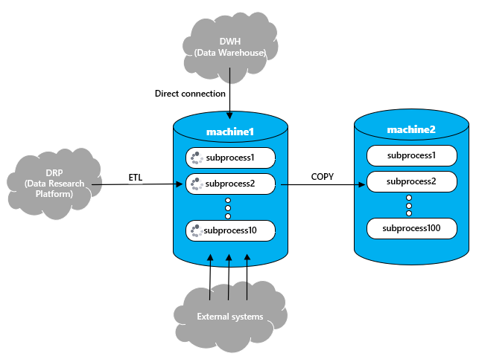
PostgreSQL – разделение БД на две
Итоговый high-level design
Преимущества новой архитектуры:
Уменьшение объема данных, задействованных в процессе
Разные профили нагрузки: адаптация ресурсов, индексов
Эффективная архивация данных с помощью встроенного COPY

Slide 7
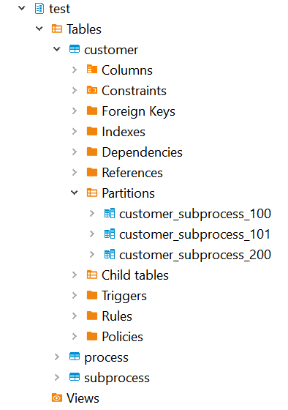
PostgreSQL – почему и зачем партиции?
Органично встраиваются во взаимодействие по бизнес-процессу (распределение подпроцессов по партициям)
Позволяют упростить обслуживание таблицы с VACUUM
Оптимизируют работу запросов за счет обработки меньшего объема данных
Возможно работать с партициями как с полноценными таблицами (блокировки, отсоединение от главной таблицы, индексы)
Есть возможность использовать готовые решения автоматизации (расширение pg_partman)

Slide 8
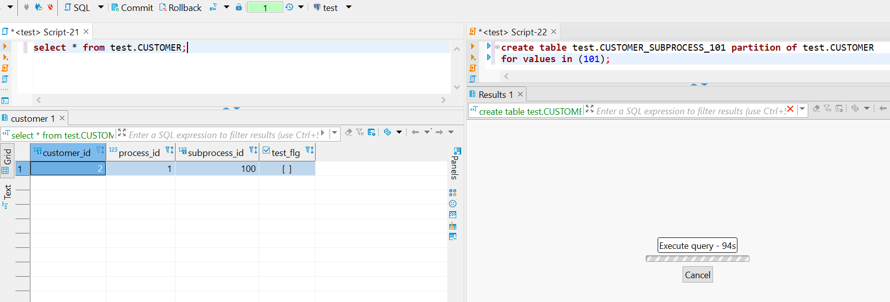
PostgreSQL – создание партиции

Slide 9
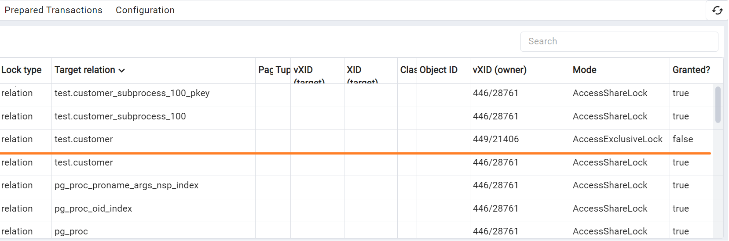
PostgreSQL – создание партиции

Slide 10
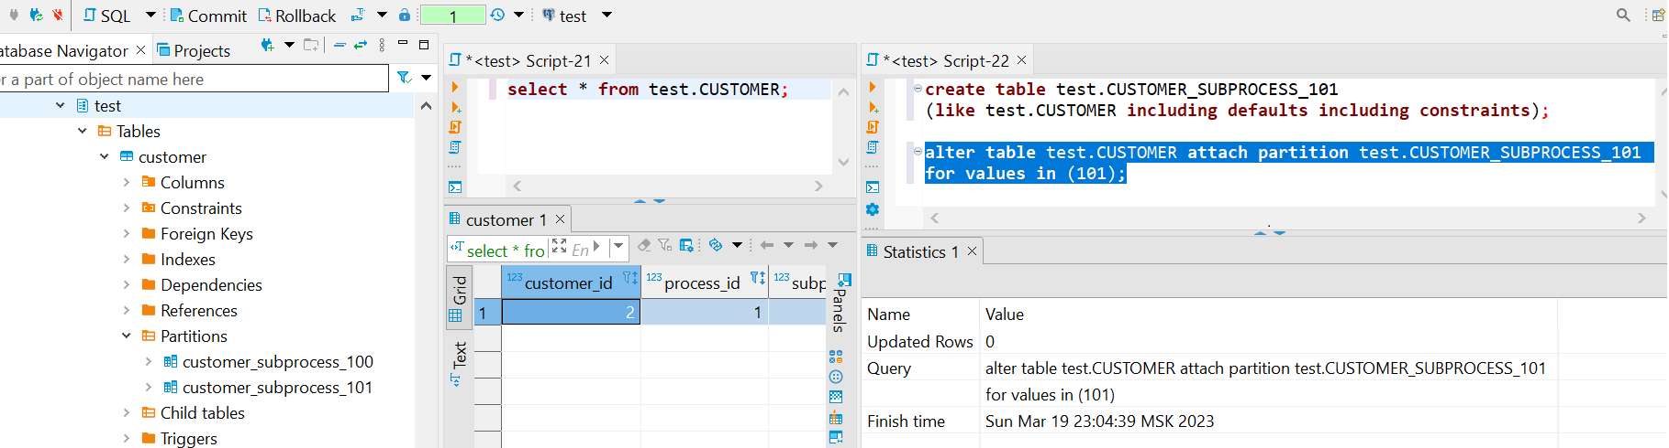
PostgreSQL – создание партиции
Возможно через вызов функции создания партиции по триггеру, по шедулеру (планировщику), вызова процедуры создания партиции из кода или ручного вызова
Важно создавать через attach partition с предварительной подготовкой таблицы

Slide 11
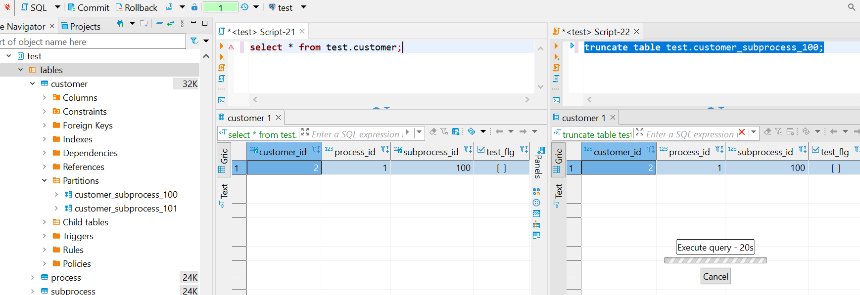
PostgreSQL – очистка партиций

Slide 12
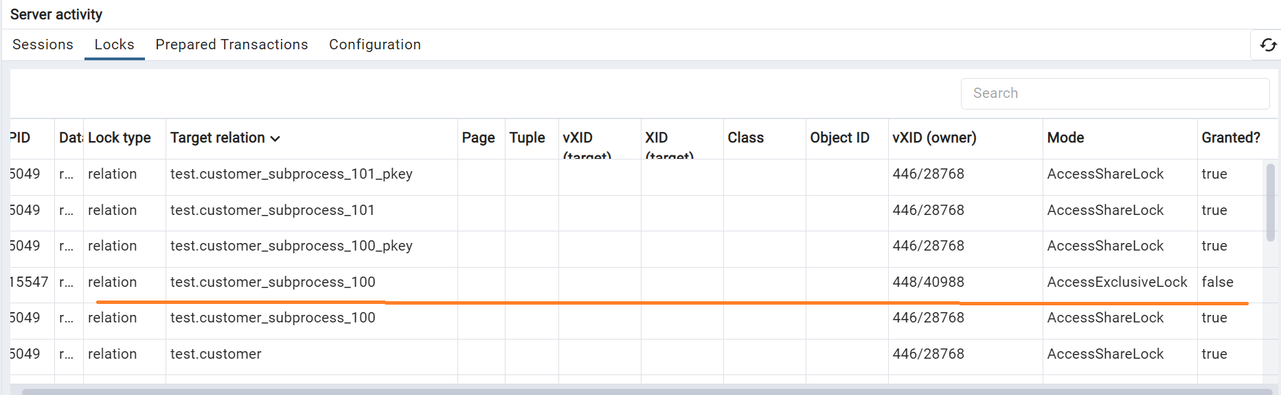
PostgreSQL – очистка партиций

Slide 13
PostgreSQL – очистка партиции
Не забываем про VACUUM после очистки партиции

Slide 14
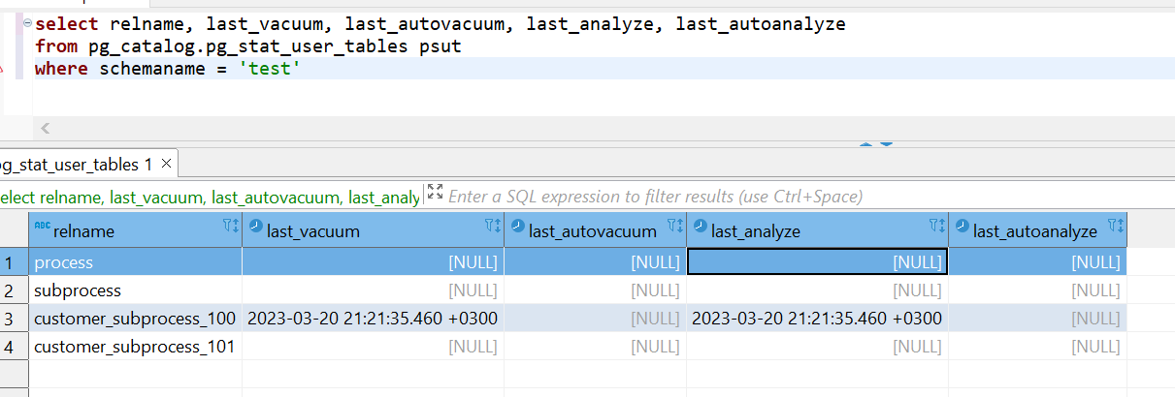
Оптимизация запросов – VACUUM
VACUUM по партицированным таблицам нужно выполнять вручную (vacuum analyze test.customer_subprocess_100;), в текущем бизнес-процессе это выполняется после окончания работы ETL, после завершения работы подпроцесса, а также после очистки данных.

Slide 15
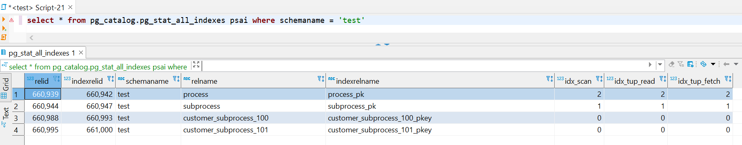
Оптимизация запросов – обработка индексов
Можно провести НТ с индексами из Oracle и посмотреть какие из них из используются по pg_stat_user_tables

Slide 16
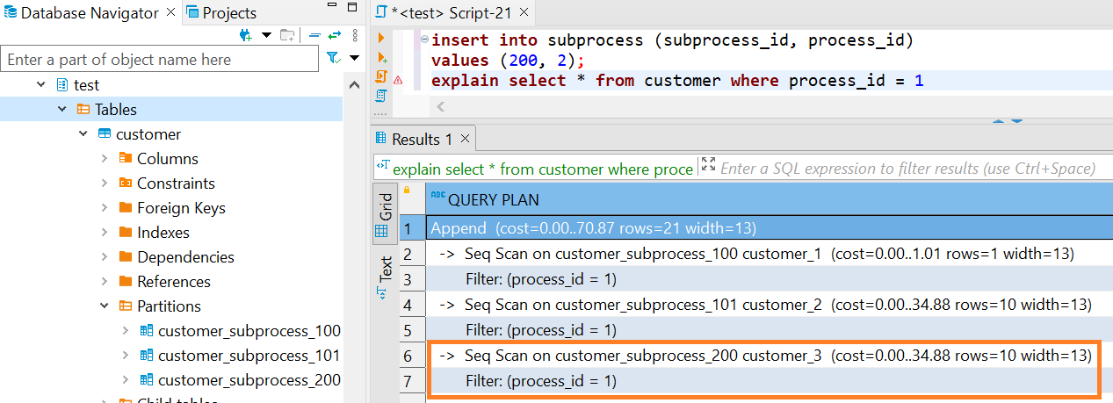
Оптимизация запросов – добавление ограничений
Позволяет добиться целостности данных и помочь планировщику увидеть нужные партиции.
До ограничения:

Slide 17
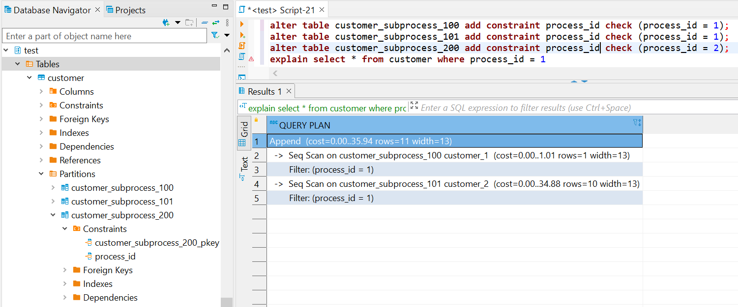
Оптимизация запросов – добавление ограничений
С ограничением:

Slide 18

Модель данных и хранимые процедуры
Приведение типов, приведение к Boolean, доработка VIEW для внешних систем
Автоматизированный перевод процедур на синтаксис PostgreSQL и ручная доработка
Важность автотестов при работе с логикой в БД
Стоит ли рефакторить систему сразу или сначала миграция, а потом рефакторинг?

Slide 19
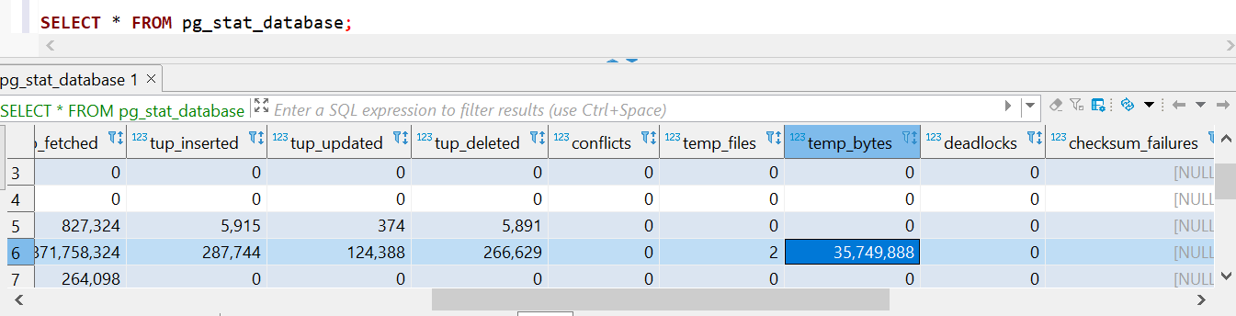
Конфигурация PostgreSQL и temp_file_limit
max_locks_per_transaction=1000, т.к. много тяжелых аналитических запросов, обращающихся к нескольким таблицам
выставление transtaction_isolation в read commited
увеличение размера temp_file_limit, его связь с индексами и миграциями

Slide 20
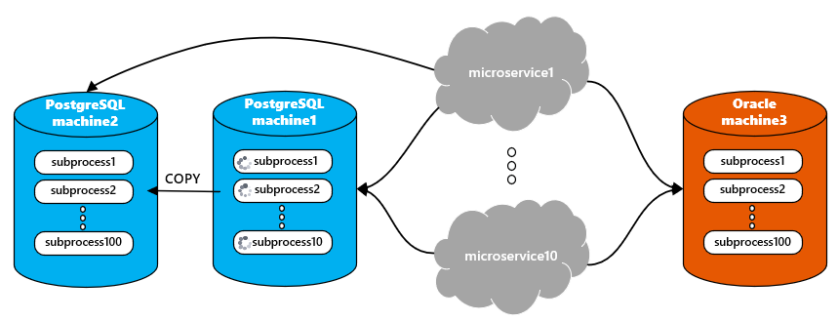
PostgreSQL – доработка микросервисов
Особенности разработки при миграции СУБД:
Необходимо догонять код при идущей разработке на Oracle
Выделение интерфейсной логики и разделение репозиториев для работы с обеими СУБД
Сравнение результатов на обеих базах через переключение сервисов редеплоем
Взаимодействие микросервисов с БД

